Slide 1
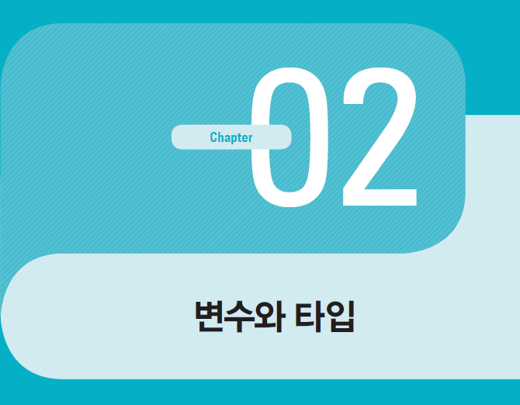


02-4. 변수와 시스템 입출력
혼자 공부하는 자바 (신용권 저)

Slide 2
목차
0. 시작하기 전에
1. 모니터로 변수값 출력하기
2. 키보드에서 입력된 내용을 변수에 저장하기
3. 키워드로 끝내는 핵심 포인트

Slide 3
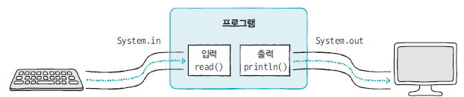
0. 시작하기 전에
[핵심 키워드] : System.out.println(), System.out.print(), System.out.printf(),
System.in.read(), Scanner
[핵심 포인트]
프로그래밍 언어에는 시스템 표준 출력 장치와 표준 입력 장치 이해
표준 출력 장치 -> 모니터
표준 입력 장치 -> 키보드
변수에 저장된 값을 모니터로 출력하는 방법과
키보드로부터 데이터를 읽고 변수에 저장하는 방법을 학습
System.out
시스템의 표준 출력 장치로 출력
System.in
시스템의 표준 입력 장치에서 읽음

Slide 4
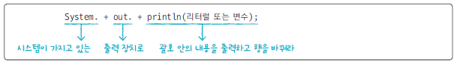
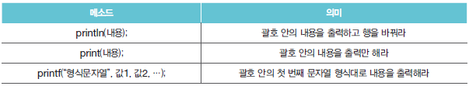
1. 모니터로 변수값 출력하기
println() 메소드
괄호 안에 리터럴 넣으면 그대로 출력 / 변수 넣으면 저장된 값 출력
다양한 출력 메소드

Slide 5
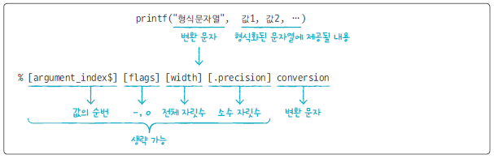
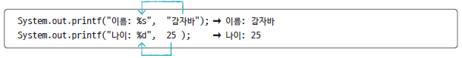
1. 모니터로 변수값 출력하기
printf() 메소드
개발자가 원하는 형식화된 문자열 (formal string) 출력 (전체 출력 자리수 및 소수 자릿수 제한)
형식 문자열에서 %와 conversion 외에는 모두 생략 가능
conversion에는 제공되는 값의 타입에 따라 d(정수), f(실수), s(문자열) 입력

Slide 6
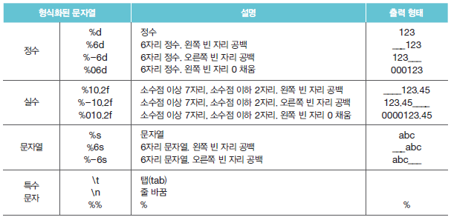
1. 모니터로 변수값 출력하기
형식 문자열에 포함될 값 2개 이상인 경우 값의 순번(argument_index$) 표시해야
다양한 형식 문자열

Slide 7
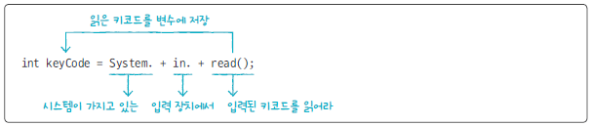
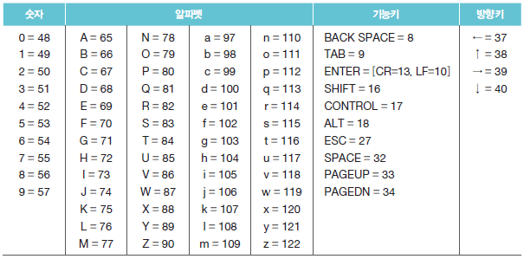
2. 키보드에서 입력된 내용을 변수에 저장하기
키코드
키보드에서 키를 입력할 때 프로그램에서 숫자로 된 키코드를 읽음
System.in의 read() 사용
얻은 키코드는 대입 연산자 사용하여 int 변수에 저장

Slide 8
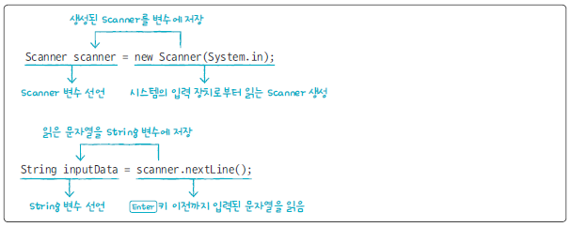
2. 키보드에서 입력된 내용을 변수에 저장하기
System.in.read()의 단점
2개 이상 키가 조합된 한글 읽을 수 없음
키보드로 입력된 내용을 통문자열로 읽을 수 없음
Scanner 로 해결
자바가 제공하는 Scanner 클래스를 이용하면 입력된 통문자열을 읽을 수 있음

Slide 9
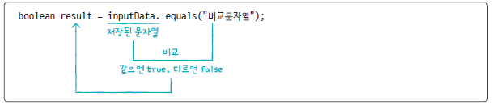
2. 키보드에서 입력된 내용을 변수에 저장하기
기본 타입의 값 비교와 문자열 비교
기본 타입의 값 비교는 == 를 사용
int x = 5;
boolean result = (x == 5); //true
문자열의 비교는 equals() 메소드 사용
String str1 = “java”;
boolean result1 = str.equals(“java”); //true
boolean result2 = str.equals(“Java”); //false

Slide 10
3. 키워드로 끝내는 핵심 포인트
System.out.println(): 괄호에 주어진 매개값을 모니터로 출력하고 개행을 한다.
System.out.print(): 괄호에 주어진 매개값을 모니터로 출력만 하고 개행을 하지 않는다.
System.out.printf(): 괄호에 주어진 형식대로 출력한다.
System.in.read() : 키보드에서 입력된 키코드를 읽는다.
Scanner: 키보드로부터 입력된 내용을 통 문자열로 쉽게 읽기 위해서 Scanner를 사용한다.

Slide 11

Thank You!

